Slide 1
Covid API
Seguridad + Api Covid

Slide 2
Introducción
¿Qué motiva la creación de este proyecto?
1. La necesidad de acceder a los datos disponibles acerca de la evolución de la pandemia de Covid -19 .
2. Que la información sensible de los usuarios que acceden a esos datos esté a buen recaudo.
3. Información disponible independientemente de la plataforma en la que esté desarrollada la aplicación que la consuma.
4. Versatilidad a la hora de ofrecer la información.

Slide 3
El proyecto
¿En qué consiste este proyecto?
Se trata, por un lado, de un servicio API HTTP que ofrecerá una serie de datos estadísticos actualizados y bajo demanda.
Por otro lado es un servicio añadido que permite la gestión segura de las cuentas de usuario.
Dos problemáticas: Gestionar las cuentas de usuario y gestionar el acceso a la información.

Slide 4

¿Por qué este proyecto?
La oferta de datos existente o bien se presenta
"en bruto", o bien traslada la lógica de elección
y agrupamiento territorial y temporal a la aplicación
que la consuma. Esto se traduce en la necesidad de
un desarrollo y una gestión de los mismos por parte del
usuario.
Todas las páginas web, aplicaciones informáticas online u apps que trabajen con identificación de usuarios requieren una gestión segura de los datos sensibles.

Slide 5

¿Para quién se hace este proyecto?
Cualquier desarrollador o empresa que necesite consultar los datos en tiempo real.
Cualquier página web que quiera ofrecer un servicio de información con datos acerca de la pandemia Covid-19.
Cualquier aplicación que requiera de una acceso con clave de usuario.

Slide 6


Objetivos
1. Objetivos Primarios
2. Objetivos Técnicos

Slide 7
Objetivos Primarios
Desplegar tres servicios API HTTP.
Consumir los datos que ofrecen los organismos oficiales acerca del Covid-19.
Servir esos datos fiablemente y de manera fácilmente entendible.
Poner a disposición de otras aplicaciones el conjunto de datos relativos a la evolución, pasada y presente de la pandemia ocasionada por el Covid-19 en todo momento.
Garantizar la seguridad en el tratamiento de los datos de los usuarios.
Posibilidad de emplear las distintas APIs en otras aplicaciones.
Permitir a los usuarios acceder a los datos de forma rápida y segura.
Generar un API sencillo y manejable para el usuario.
Presentar los datos de forma simple y legible.

Slide 8
Objetivos Técnicos
Acceder a la información y a las operaciones que puedan derivarse de sus datos.
Consultar los datos relativos a la pandemia.
Ofrecer consultas dentro de unas fechas determinadas.
Consultar para un lugar geográfico concreto.
Consultar para varios lugares geográficos.
Consultar toda la información para todos los lugares geográficos disponibles.
Consultar los lugares geográficos disponibles.
Consultar las fechas con datos disponibles.
No exponer nunca la información de usuario.
Generar un sistema de encriptación dinámico para el almacenamiento de la información sensible que pueda ser usado en otras aplicaciones.
Asignar un par de claves pública y privada a cada usuario.
Que las claves almacenadas cambien su encriptación cada N usos.
Disminuir el número de autenticaciones necesarios mediante el uso de un token con 24 horas de durabilidad.
Arquitectura microservicios.
Dockerización.

Slide 9
¿Cómo se ha desarrollado este proyecto?
En el terreno de las empresas tecnológicas desde tiempo atrás se han venido implementando las conocidas metodologías ágiles. Fue en el año 2001, con la declaración del manifiesto ágil por parte de un grupo de desarrolladores de elevada influencia internacional cuando comenzaron a surgir toda una serie de métodos nuevos de desarrollo enfocados principalmente en la relación con el cliente y la adaptación al cambio frente al desarrollo exhaustivo de documentación.
Fase de análisis, diseño, implementación, pruebas y puesta en marcha. El trabajo se dividió en tareas pequeñas - método Kanban - de manera fácilmente asumible por el equipo de desarrollo. Se mantuvieron reuniones semanales para conversar acerca de las tareas. Las pruebas del programa la realizarán los propios desarrolladores.

Slide 10

¿ Con qué conocimientos se ha contado? ¿Ciclo?
El marco de desarrollo de .Net Core. Ciclo.
El gestor de base de datos PostgreSQL. Ciclo.
Programación paralela. Ciclo.
Contenerización de aplicaciones con Docker.
Diseño y documentación de aplicaciones con Open API.
Gestión de diagramas UML con Draw.io. Ciclo.
Gestión del código fuente mediante Git. Ciclo.

Slide 11

¿ Con qué recursos se ha contado?
Cinco ordenadores personales, uno por participante.
Conexión a internet.
Lugar de trabajo, escritorio, silla, material de oficina...
Sistema operativo Ubuntu.
Base de datos Postgresql.
Marco de desarrollo .Net Core 3.0 .
Gestor de código fuente Git con Github.
Cuenta de Microsoft Azure para despliegue de aplicaciones.
Cuenta con servicios Amazon AWS para despliegue de base de datos.

Slide 12

¿ Qué roles han sido necesarios?
Analista
Arquitecto de software
Desarrollador de base de datos
Desarrollador de aplicaciones .Net
Gestor de proyectos

Slide 13
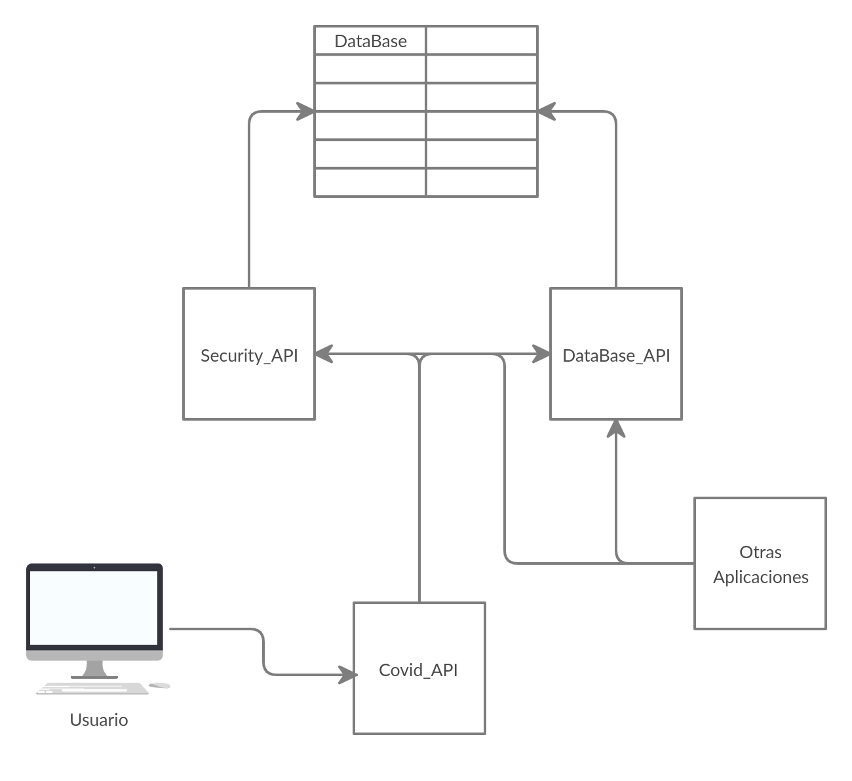
Diseño

Slide 14
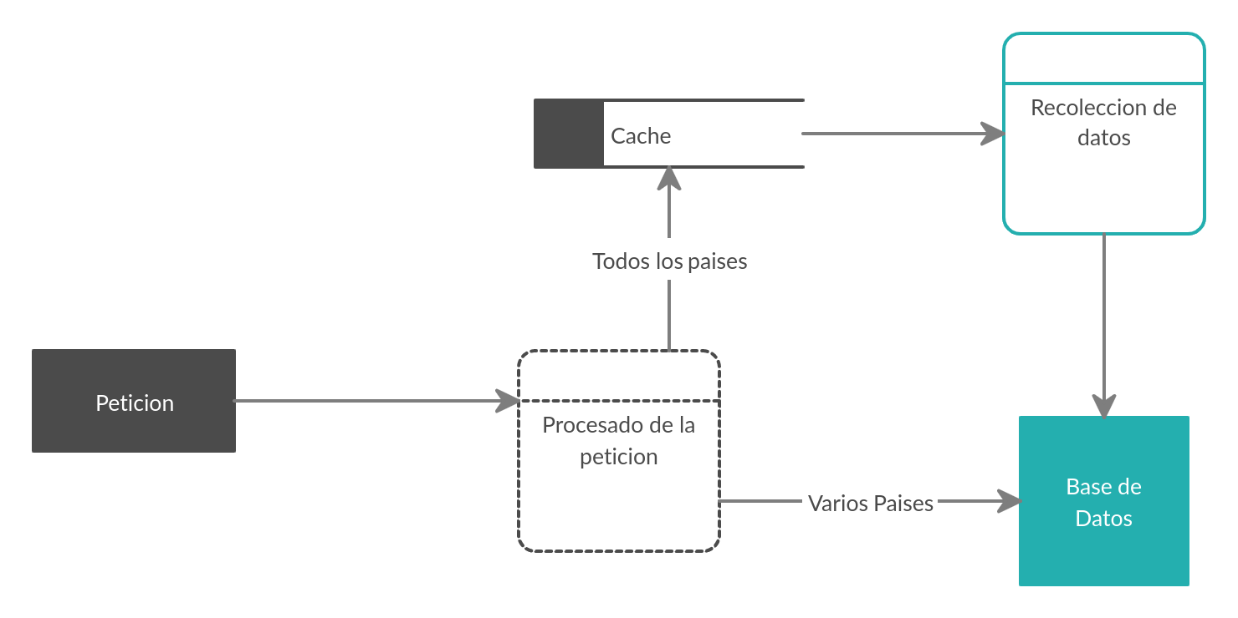
Flujo de datos

Slide 15
DataBase_API
Creación de tablas necesarias para el funcionamiento.
Obtención de datos desde servidores externos.
Transformación entre modelo de datos externo-interno.
Mantenimiento y actualización permanente de los datos.
Servicio, desde base de datos hacia otros microservicios de la aplicación, de la información solicitada en el formato de datos interno.

Slide 16
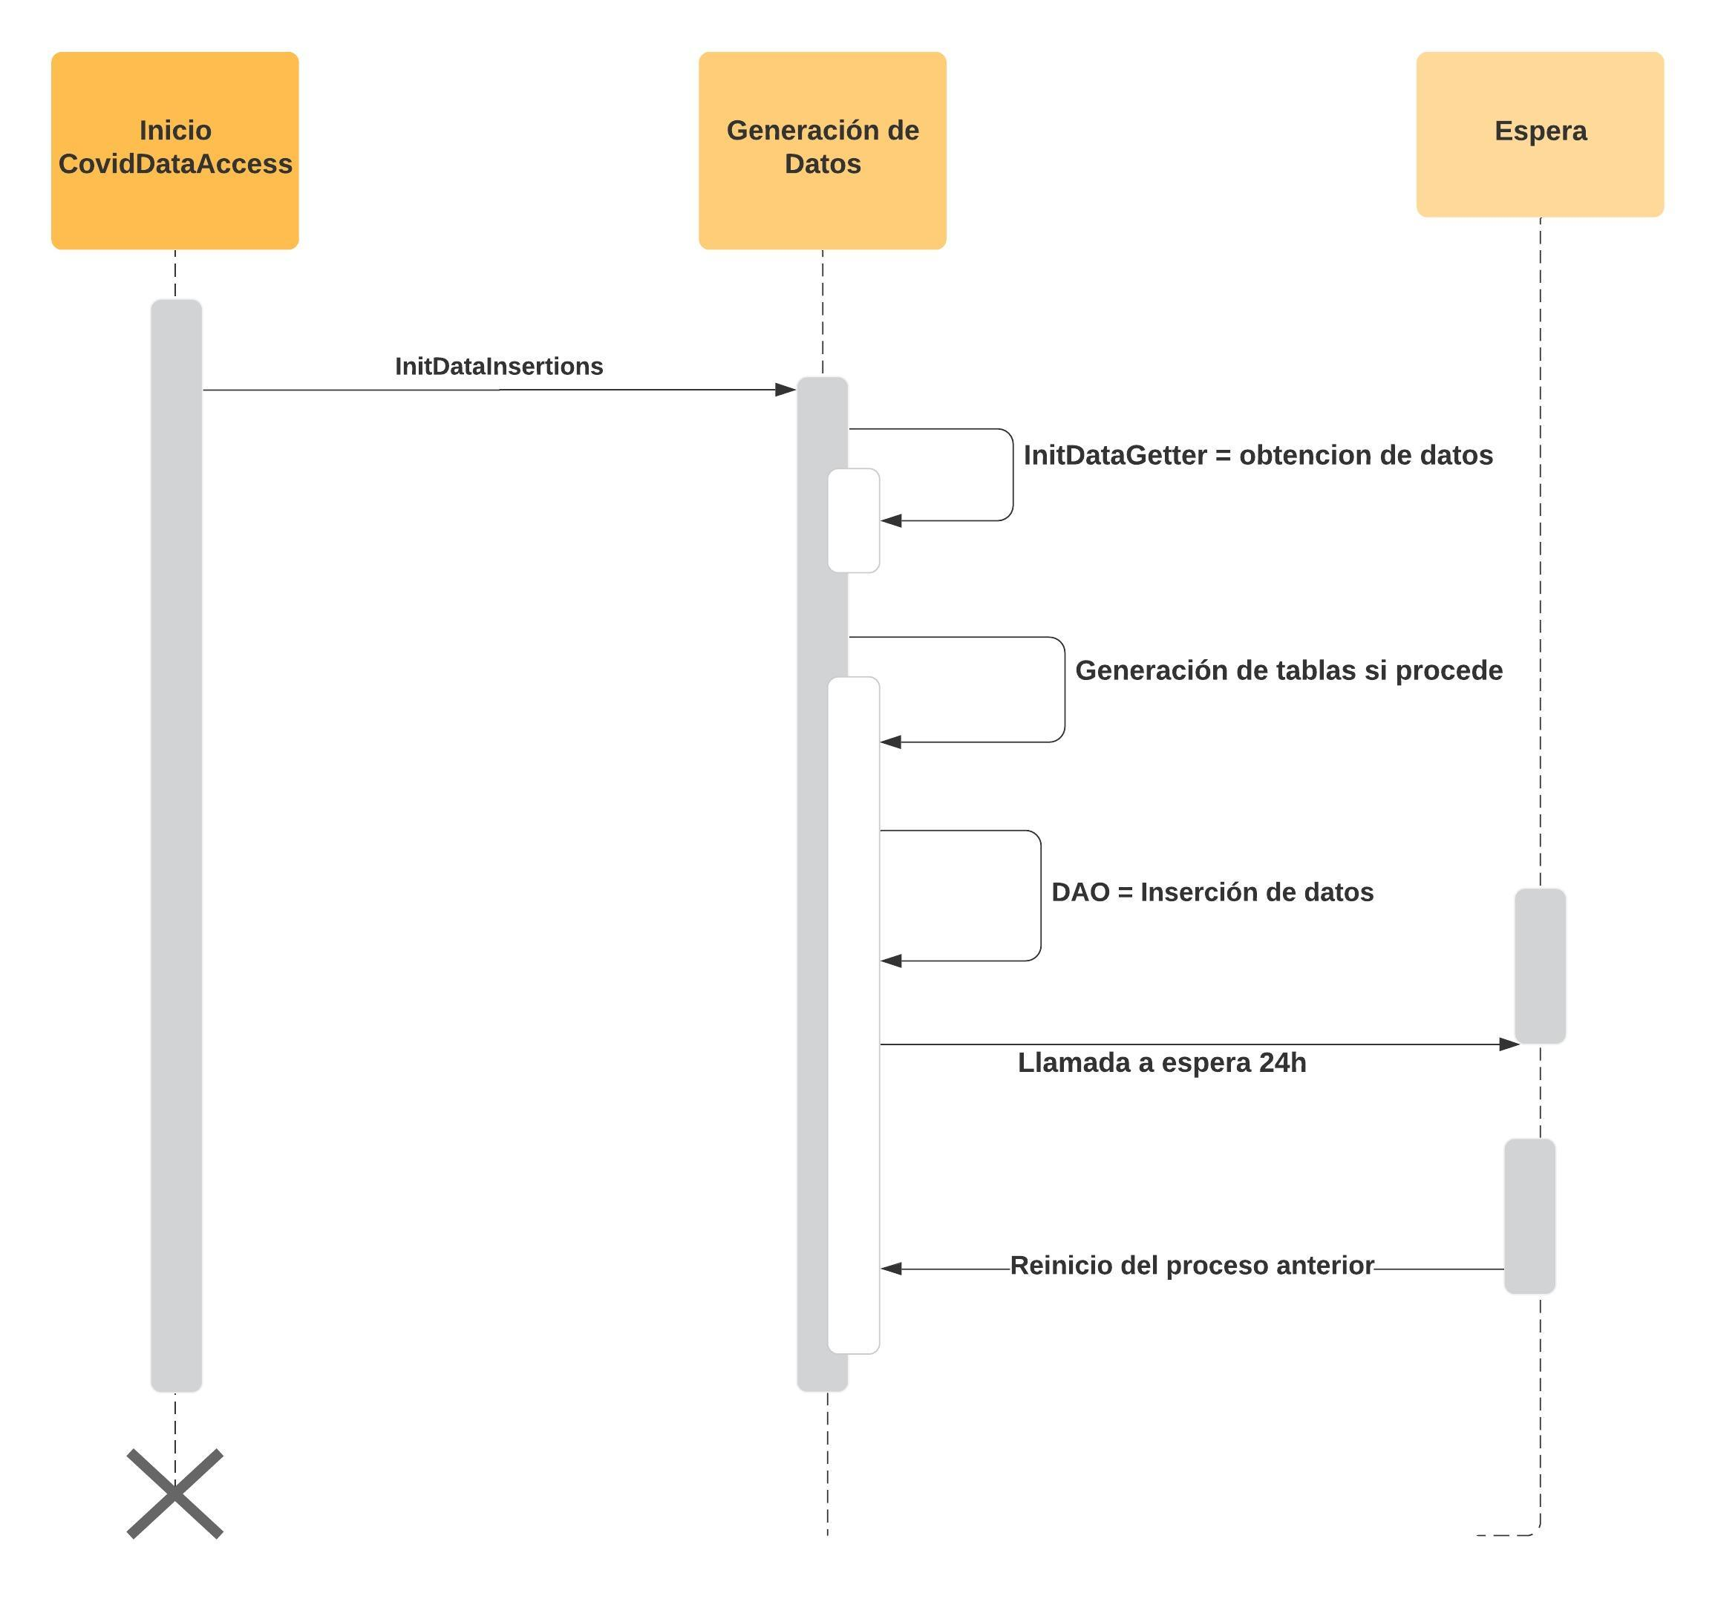
Proceso inicial

Slide 17
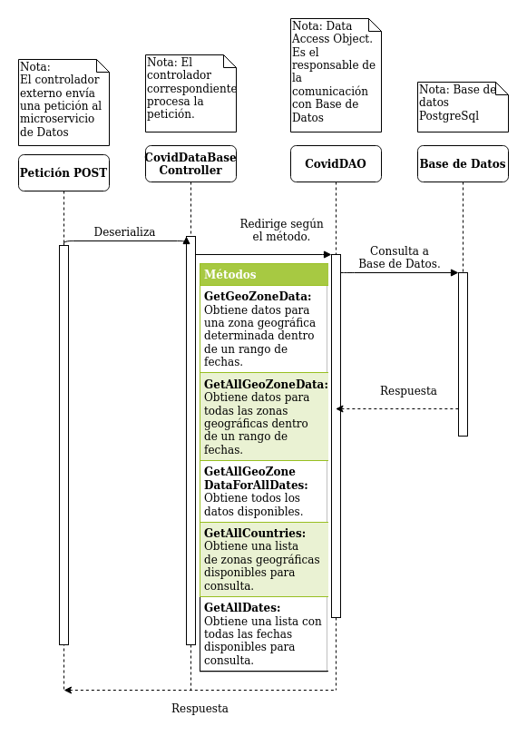
DataBase_API

Slide 18
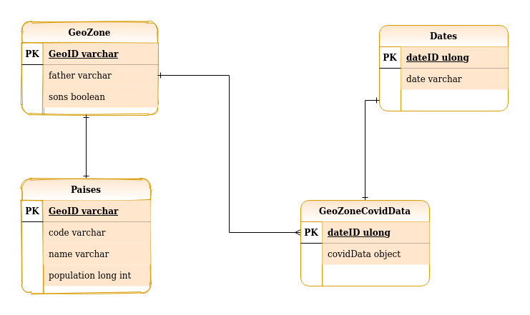
Modelo de Datos API

Slide 19
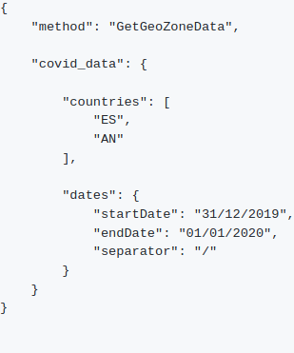
Petición ejemplo

Slide 20
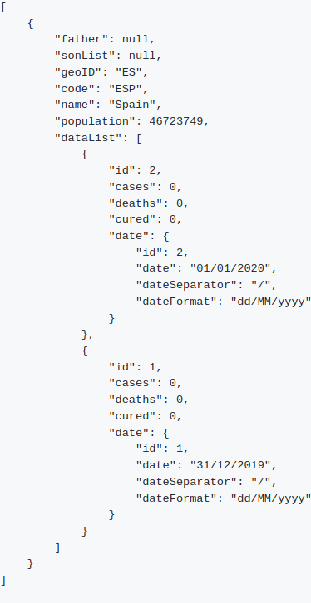
Respuesta de ejemplo

Slide 21
Security_API
Creación de tablas necesarias para el funcionamiento.
Generación de claves de encriptación con las que asegurar el intercambio seguro de información.
Registro de nuevos usuarios.
Almacenamiento encriptado de nuevos usuarios con claves pública y privada propias y únicas para cada usuario. La clave privada del usuario será, a su vez, encriptada empleando una pareja de claves pública y privada propias de la aplicación que variará cada 100 usos.
Cambio regular de la encriptación usada por la API. Con ella será necesario actualizar la base de datos para que las claves privadas de usuario pasen a estar encriptadas con las nuevas claves.

Slide 22
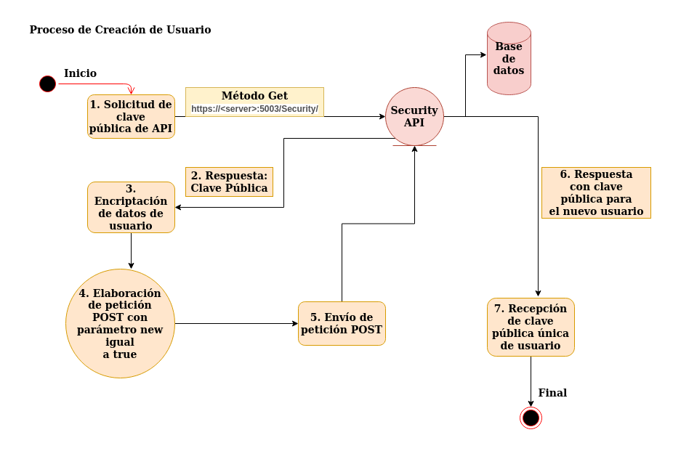
Creación Usuario

Slide 23
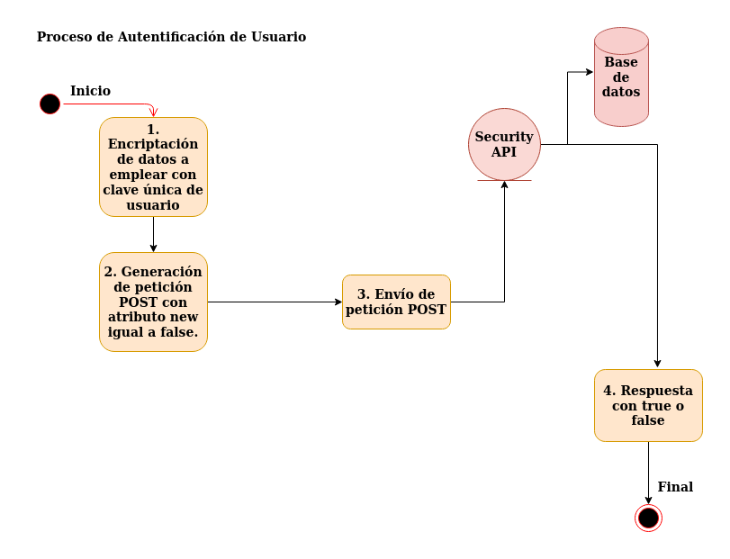
Autentificar Usuario

Slide 24
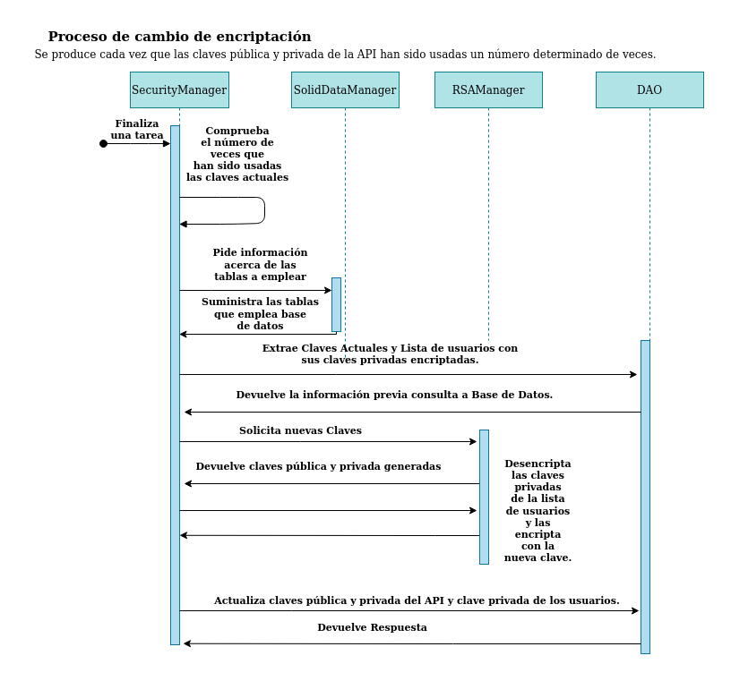
Proceso de cambio de encriptación

Slide 25
Covid_API
Recepción de nuevas peticiones de registro de usuario y transmisión de las mismas a la API de Seguridad Security_API.
Entrega de clave pública única de usuario tras cada nuevo registro.
Transmisión de peticiones de autentificación a la API de seguridad y generación de token en caso de que el usuario haya ingresado correctamente sus datos de ingreso al sistema.
Autentificación token mediante de usuarios que realizan nuevas peticiones de información.
Transmisión de las peticiones de consulta llevadas a cabo por los usuarios hacia la API de gestión de datos DataAccess_API y de su respuesta en sentido inverso.
Generación y refresco de una memoria caché que permita el servicio de los datos acerca de la evolución de la pandemia de la totalidad de países disponibles, filtrados por rango de fechas, empleando para ello el menor tiempo posible.

Slide 26
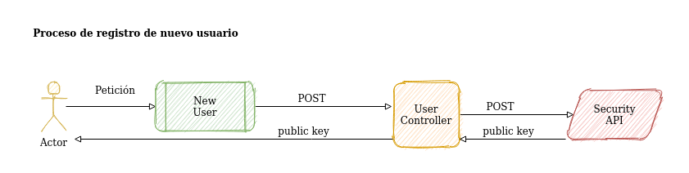
Covid_API

Slide 27

Covid_API

Slide 28
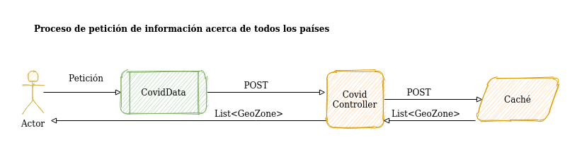
Covid_API

